Slide 1
～正しい情報をもとに冷静な行動を～
～正しい情報をもとに冷静な行動を～
～正しい情報をもとに冷静な行動を～
○○○○商店
○○○○商店
○○○○商店

Slide 2
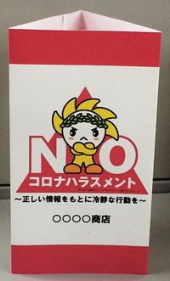
完成イメージ

